Slide 1


佳兆业集团2026年中期经营分析
公开财报研读示例
2026年11月4日

Slide 2
中期经营判断
签约回升集中在大湾区，交付收入和经营现金流尚未同步改善。
管理层需要分别跟踪签约能收回多少钱、交付能确认多少收入，以及项目资金能否覆盖近期付款。
销售
115.14亿元
同比增加95.11亿元。大湾区贡献本期销售额的97.3%，销售面积同比增幅仅12.8%。
上半年合约销售额
收入
21.97亿元
物业销售收入减少13.75亿元，解释了集团收入降额的91.4%。本期交付的面积和售价都低于去年同期。
上半年合并收入
资金
2.34亿元
去年同期净流入1.37亿元。期末非受限现金仅3.72亿元，短期偿债依赖后续回款和融资安排。
经营现金净流出
损益与现金流比较期间为两年上半年。合约销售含合营、联营公司，收入及现金流采用集团合并口径。
02

Slide 3
签约量价变化
合约销售额同比增长474.8%，已售面积增长12.8%。
金额增幅显著高于面积增幅。两期成交物业组合差异会影响整体均价，仅凭集团合计数难以判断单盘价格走势。
两年同期签约比较
全集团多售约2.19万平方米
指标 | 2025上半年 | 2026上半年 | 同比
销售额（亿元） | 20.03 | 115.14 | +474.8%
已售面积（万㎡） | 17.13 | 19.32 | +12.8%
综合均价（万元/㎡） | 1.17 | 5.96 | +409.7%
本期合约额比上年同期增加95.11亿元。面积增加解释了其中一部分，两期成交组合也是比较价格时的关键。
本期成交的区域差异
大湾区每平方米合约金额约6.89万元，其他区域合计约1.02万元。进一步判断提价或折扣，需看同盘可比房源。
合约销售含集团、合营及联营公司。综合均价按合约金额除以已售建筑面积计算，单位为万元/平方米。
03

Slide 4
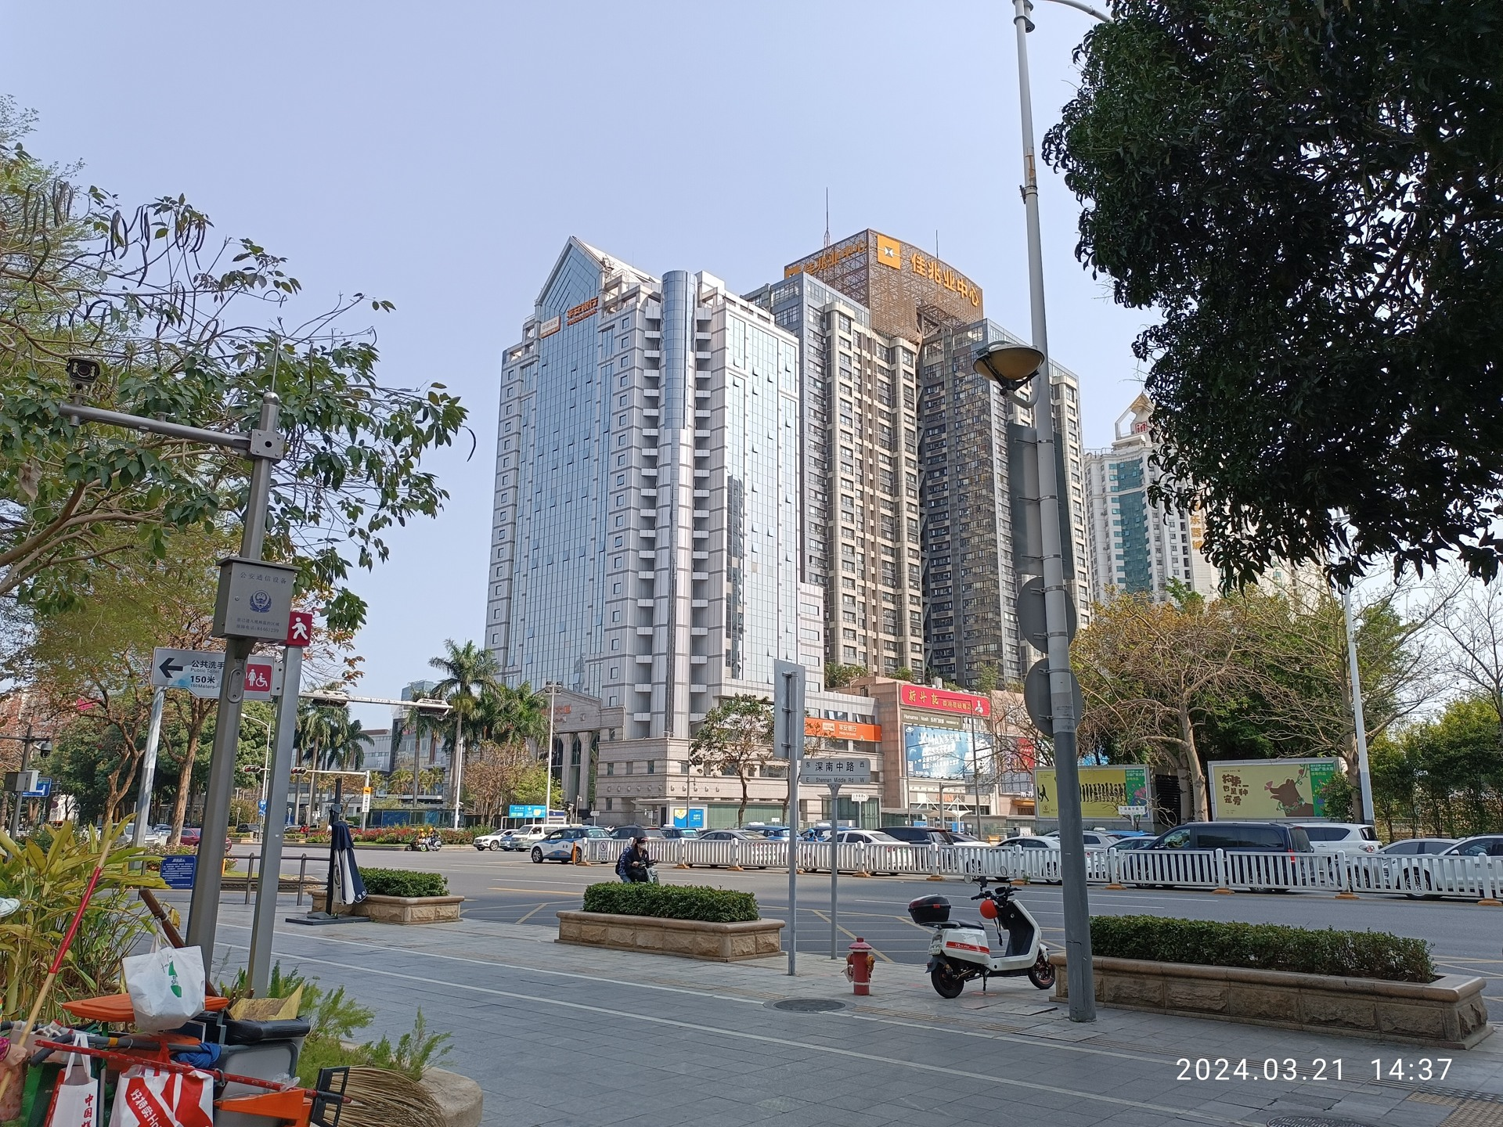
区域销售分布
大湾区占已售面积的84.1%，贡献了97.3%的合约销售额。
其余四个区域合计销售约3.12亿元。西部已售面积居四区之首，环渤海的销售金额最高。
分区域合约销售（2026年上半年）
区域 | 已售面积（㎡） | 金额（亿元） | 金额占比
大湾区 | 162,474 | 112.02 | 97.3%
长三角 | 5,369 | 0.59 | 0.5%
中部 | 5,227 | 0.48 | 0.4%
西部 | 11,935 | 0.96 | 0.8%
环渤海 | 8,196 | 1.09 | 1.0%
合计 | 193,201 | 115.14 | 100.0%
深圳福田佳兆业中心街景，2024年3月。
区域按集团中报划分，金额为人民币。各区占比按未取整的合约金额计算。
04

Slide 5
土地储备结构
约1,900万平方米土地储备中，未来发展项目占一半以上。
集团在41个城市有土地储备，其中大湾区约1,220万平方米，占64.5%。深圳和广州合占大湾区储备约四成。
按开发阶段分列的面积（万平方米）
近期销售与远期储备分开看
已落成待售面积约274万平方米。开发中物业要结合预售及施工进度判断，未来发展项目还涉及开工和完工排期。
销售比储备更集中
本期大湾区占已售面积84.1%，高于其期末土地储备面积占比64.5%约19.6个百分点。当期成交更集中于湾区。
截至2026年6月末。已落成待售按建筑面积统计，开发中及未来发展按总计容或估计总计容面积统计。
05

Slide 6
在建项目货源
54个开发中项目合计约592万平方米，其中约425万平方米为可售或预计可售面积。
相同的计容规模未必形成相同的可售规模。比较可售货源时，还要分清项目分期、预售进度及集团享有的权益。
大湾区部分在建项目对照
项目及分期 | 计容面积（万㎡） | 可售面积（万㎡） | 可售占比 | 取得预售证 | 预计完工
深圳东角头一期 | 20.72 | 12.56 | 60.6% | 是 | 2028年三季度
深圳佳兆业城市广场三期 | 21.46 | 15.46 | 72.0% | 是 | 2027年四季度
广州佳兆业凤鸣山一至二期 | 14.32 | 14.32 | 100.0% | 是 | 2026年四季度
广州佳兆业白云城市广场一期 | 8.29 | 8.23 | 99.3% | 否 | 2027年三季度
东角头一期与深圳佳兆业城市广场三期计容规模接近，可售面积相差约2.89万平方米。项目面积不能直接当成剩余可推货量。
截至2026年6月末，含合营及联营项目。可售面积含已售和未售部分，预计完工时间为中报时点的估计。
06

Slide 7
远期开发排期
未来发展物业共列41项，其中36项的预计完工时间待定。
完工时间待定的项目或分期合计约900万平方米，占未来发展物业总计容面积的86.9%。这部分储备尚难按年度安排交付。
有明确预计年份的5项物业
900.06万㎡
首期预计完工 | 对应项目或分期 | 计容（万㎡）
2028年 | 广州白云城市广场、惠州时代可园、洛阳中心 | 102.58
2030年 | 长沙佳兆业城市广场二至三期 | 19.76
2032年 | 深圳东角头二期 | 13.79
合计 | 5项 | 136.13
36项完工时间待定物业的预计总计容面积
列有年份也需按分期理解
表内136.13万平方米覆盖所列项目或分期，无法直接折作对应年份的竣工或结转面积。
截至2026年6月末。多期项目所列日期指首期预计完工时间；面积为对应项目或分期的预计总计容面积。
07

Slide 8

交付与结转
本期交付面积约9万平方米，交付物业售价也较低，物业销售收入同比下降65.8%。
交付面积由上年同期约11万平方米降至本期约9万平方米。本期新完工面积约4万平方米，完工和交付可以跨期。
物业何时能够交付并结转
交付准备
客服提前半年牵头制定交付方案，会同工程团队多轮模拟验收，排查影响交房的问题。
业主收楼
由专业验房师陪同业主查验。不同批次成交价格和交付时间会影响当期确认收入。
本期结转
合并物业销售收入7.15亿元，上年同期20.90亿元。项目签约、到账和交付须分别统计。
验房师陪同业主查验房屋，业务场景示意（AI生成）。
新完工面积含合营及联营项目。交付面积取管理层解释集团物业销售收入变动时披露的约数。
08

Slide 9
营收构成
物业销售收入减少13.75亿元，占集团收入降额的91.4%。
上半年集团确认收入21.97亿元，同比下降40.6%。其余业务收入14.82亿元，同比减少1.29亿元。
各业务对集团收入变动的贡献
业务 | 2025上半年 | 2026上半年 | 增减额 | 经营情况
物业销售 | 20.90 | 7.15 | −13.75 | 交付面积由约11万㎡降至约9万㎡，交付物业售价也较低。
物业管理 | 7.72 | 7.81 | +0.09 | 物管外部收入同比增长1.2%，高于本期物业销售收入。
物业租赁 | 2.25 | 2.25 | +0.001 | 两期租金收入基本持平。
健康业务 | 3.04 | 2.52 | −0.52 | 医药收入下降。
酒店餐饮、文化中心及其他 | 3.10 | 2.24 | −0.87 | 餐饮业务收入减少，文化中心运营场地数减少。
合计 | 37.01 | 21.97 | −15.04 | 非开发业务收入占比由43.5%升至67.5%。
金额为人民币亿元。各业务按抵销分部间交易后的外部客户收入统计。增减额按未取整金额计算。
09

Slide 10
物管及物业租赁
物业管理成为集团收入最大的分部，租金收入与上年同期基本持平。
两项业务合计贡献10.06亿元外部收入，占集团收入45.8%。物业管理仍有盈利，物业投资分部则由盈转亏。
同口径分部比较
物业管理
物业租赁
外部收入（亿元）
7.72 → 7.81
2.25 → 2.25
2025上半年 → 2026上半年
分部业绩（亿元）
1.40 → 1.11
1.49 → −1.35
2025上半年 → 2026上半年
分部经营表现
在管面积约9,880万平方米，覆盖78座城市。外部收入同比增长1.2%，分部盈利同比减少20.2%。
物业投资分部计入2.77亿元公允价值亏损。扣除该项亏损前，分部业绩由4.44亿元降至1.42亿元。
金额为人民币亿元。两列采用相同的比较期间。分部业绩未分摊集团融资、所得税及若干总部费用。
10

Slide 11
毛利费用变化
已交付物业成本较低，集团毛利率由12.5%升至25.8%。
销售成本同比减少16.09亿元，降幅大于收入。毛利同比增加1.05亿元，增至5.68亿元。
销售成本、毛利与两项经营开支
销售成本
同比下降49.7%，主要受本期交付物业成本较低影响。
期间开支
员工成本下降令行政开支减少约0.49亿元。销售推广开支略增约0.03亿元，两项合计5.59亿元。
金额为人民币亿元。销售推广及行政开支列在毛利以下。两期交付物业的成本随批次变化。
11

Slide 12
经营亏损构成
毛利5.68亿元，扣除期间开支、其他净损失与减值后，录得经营亏损74.24亿元。
其他收入、收益及亏损净额和单列的减值损失，合计减少经营损益71.56亿元。
由毛利到经营亏损
+5.68
−5.59
−39.42
−2.77
−32.14
−74.24
毛利
销售及行政开支
其他净损失
投资物业估值亏损
金融资产及担保减值
经营亏损
其他净损失中含在建及待售物业撇减50.19亿元，也含净汇兑收益11.02亿元及强制可转债公允价值收益5.18亿元。
2026年上半年，金额为人民币亿元。柱端列示各项对损益的影响，虚线位置为零。金额独立四舍五入。
12

Slide 13
资产减值
物业撇减额下降11.95亿元，金融资产及担保净减值增加15.67亿元。
两类损失合计增加3.73亿元。金融资产信用减值增加16.75亿元，财务担保由计提转为拨回。
两类损失的增减及入账位置
项目 | 2025上半年 | 2026上半年 | 增减额 | 构成与报表位置
在建及已落成待售物业撇减 | 62.13 | 50.19 | −11.95 | 损失列入其他收入、收益及亏损净额。
金融资产及担保净减值 | 16.46 | 32.14 | +15.67 | 损益表单列。由以下两项组成。
金融资产信用减值 | 15.83 | 32.58 | +16.75 | 包括应收贸易及其他款，以及应收联营、合营企业款项等。
财务担保减值或拨回 | 0.64 | −0.44 | −1.08 | 上期计提损失，本期拨回。
两类损失合计 | 78.60 | 82.32 | +3.73 | 按物业撇减和金融资产及担保净减值两个大类加总。
金额为人民币亿元。损失列正数，拨回列负数。增减及合计按未取整数计算。投资物业公允价值变动另列。
13

Slide 14
融资成本
总利息开支减少18.00亿元，计入当期损益的融资成本仍增加0.42亿元。
资本化利息同比减少18.42亿元。本期资本化比例降至75.3%，扣除银行存款利息收入后的融资净成本增至12.46亿元。
两期利息在资产成本与当期损益之间的分配
利息来源
扣除存款利息后的融资成本
优先票据利息由42.18亿元减至26.89亿元，银行及其他借款利息由26.24亿元减至23.51亿元。
上年同期12.02亿元，本期12.46亿元，同比增加0.44亿元。
2025年与2026年上半年，金额为人民币亿元。两条按同一金额比例绘制，资本化利息计入相关资产成本。
14

Slide 15
亏损变动
上半年集团净亏损收窄7.09亿元，所得税项目改善贡献约七成。
经营亏损扩大0.46亿元，合联营业绩改善3.11亿元。所得税由上期3.70亿元开支转为本期1.19亿元抵免。
各因素对净亏损收窄的贡献
+4.89亿元
税项改善
土地增值税开支同比减少3.34亿元，企业所得税少0.49亿元，递延所得税抵免增加1.06亿元。
税前亏损由97.27亿元降至95.06亿元。计入所得税后，本期净亏损为93.87亿元，上年同期为100.97亿元。
金额为人民币亿元。正值表示对减亏有贡献，负值表示扩大亏损。分项独立四舍五入。
15

Slide 16
权益变化
半年内集团净资产从194.47亿元降至105.81亿元，减少88.66亿元。
归属公司拥有人的权益降至21.05亿元。同期全面开支约93.58亿元，发行股份增加权益约4.76亿元，仅抵补部分减少额。
期初至期末的权益构成
93.6%
权益项目 | 2025年末 | 2026年6月末 | 增减
归属公司拥有人 | 109.18 | 21.05 | −88.13
非控股权益 | 85.29 | 84.76 | −0.53
集团净资产 | 194.47 | 105.81 | −88.66
剔除合同负债后的资产负债率
较年初上升5.0个百分点
集团调整后负债约1,539.60亿元，调整后资产约1,645.41亿元。该比率衡量整体杠杆，到期付款还须对照可动用资金。
金额为人民币亿元。净资产为集团权益总值；归属公司拥有人的权益与非控股权益合计为集团权益总值。
16

Slide 17
流动资产结构
在建物业、已落成待售物业和拟发展项目预付款，合占流动资产的78.1%。
物业占用的资金随销售与交付逐步释放。拟发展项目预付款另按项目进度和合同约定处理。
流动资产的账面金额与变现条件
资产项目 | 2025年末 | 2026年6月末 | 增减 | 资金占用及变现条件
发展中物业 | 635.05 | 628.91 | −6.14 | 仍有在建投入，须结合预售和交付进度判断。
已落成待售物业 | 141.16 | 134.20 | −6.96 | 已经完工，回笼资金取决于销售及客户付款。
拟发展项目预付款 | 361.44 | 364.14 | +2.69 | 按相关项目进度及协议安排使用或收回。
其余流动资产 | 354.16 | 316.68 | −37.48 | 包括应收款项及现金等，收回及动用条件各异。
流动资产合计 | 1,491.81 | 1,443.93 | −47.88 | 其中前三项合计1,127.25亿元。
流动资产净额 296.33亿元
较年初减少55.90亿元，来自流动资产减少47.88亿元和流动负债增加8.02亿元。
金额为人民币亿元。物业按账面净额列示。分项及差额按未取整数据计算。
17

Slide 18
现金收支
经营现金流由净流入转为净流出，投资净流入未能抵销经营及融资净支出。
经营活动净流量同比减少3.71亿元。本期投资净流入中，应收联营公司款项变动带来2.05亿元。
三类活动现金净流量（亿元）
本期现金变动
期初5.45亿元 − 三类活动净流出1.64亿元 − 汇兑调整0.09亿元 = 期末3.72亿元
期末余额较年初减少1.73亿元。经营活动净流出2.34亿元，含经营净用款0.15亿元、已付所得税0.68亿元及利息1.51亿元。
单位为人民币亿元。正数表示净流入，负数表示净流出。现金及等价物不含受限资金。
18

Slide 19
受限资金
6月末现金及存款11.94亿元，扣除8.22亿元受限资金后，余额为3.72亿元。
部分预售款存入指定账户，为建设贷款提供抵押。另有部分资金为购房人按揭贷款提供抵押。
相同刻度下的现金总额与可动用部分（亿元）
68.8%
6月末现金及存款中受限的比例，较年初的65.9%上升。
1.05%
非受限现金占353.27亿元短期借款的比例。偿付还依赖回款与融资。
金额为人民币亿元。现金短债比以剔除受限资金后的现金及银行结余除以短期借款计算。
19

Slide 20
债务期限
总借款较年初增加7.33亿元，一年内或按要求偿还的借款占41.8%。
短期借款减少8.25亿元，一年以上借款增加15.59亿元。两至五年期借款的增幅为各期限中最大。
四档借款的到期期限与余额（亿元）
6月末借款总额
845.29亿元
一年内或按要求偿还
短期借款353.27亿元。此外，另有0.27亿元可换股债券于一年内到期。
上年末借款总额837.96亿元。两至五年期借款从259.29亿元增至275.21亿元，五年以上借款增加至177.02亿元。
金额为人民币亿元。期限按借款附注的账面分类统计，可换股债券另行列报。
20

Slide 21
借款违约及展期进展
6月末有293.28亿元借款已违约或交叉违约，相关贷款人提出要求时须即时偿还。
人民币借款的已签展期与预计续借分列。美元票据的到期日按其自身条款确定。
6月30日
7月31日
8月31日
期末借款状态
5%优先票据到期
报表批准时披露的进展
293.28亿元借款已违约或交叉违约。相关贷款人可要求即时偿还，是否已取得书面展期须另行核对。
自动延期未获通过，约3,084.79万美元票据按原定日期到期。
3.91亿元借款已展期至2028年。另有146.44亿元借款以资产抵押，董事预计未来一年可续借。到期美元票据仍未偿还。
到期票据仍由公司与持有人协商。评估流动性时，已生效的展期与董事对后续续借的预期应分开列示。
借款以人民币计，优先票据以美元计。期后进展截至中期财务报表批准日2026年8月31日。
21

Slide 22
合同支出承诺
土地开发与收购附属公司的已订约未拨备承诺共240.36亿元，付款时间须按协议分别判断。
收购土地使用权及物业发展活动承诺较年初减少2.57亿元。另有一项130亿元的附属公司收购交易尚未完成。
两类未拨备承诺的金额与履行条件
合同事项 | 土地使用权及物业发展 | 收购附属公司
2025年末 | 112.92亿元 | 130.00亿元
2026年6月末 | 110.36亿元 | 130.00亿元
付款安排 | 按合同约定和项目进度判断近期现金需求。 | 股东于2021年7月批准。中报披露时尚未完成交易。
两项承诺合计
242.92亿元 → 240.36亿元
上半年未发生上述收购的交割，130亿元承诺不能等同于上半年现金支出。
金额为人民币亿元。已订约未拨备承诺与账面借款分列，披露总额不代表当期应付金额。
22

Slide 23
持续经营安排
董事采用持续经营基础编报，短期融资及经营现金能否如期取得仍有重大不确定性。
董事审阅的现金流预测覆盖自2026年6月30日起至少十二个月，预测能否实现取决于下列措施。
未来十二个月的资金来源与支出安排
资金来源
债务续借
销售回款
继续与贷款人及债权人商谈。抵押借款的续借条件和新还款期限仍待落实。
落实在建及已落成物业销售计划，跟进客户付款并协调银行发放个人按揭。
资金用途
预售交付
支出控制
可用资金优先投入已预售物业建设。部分主要承建商及供应商已支持按计划施工。
限制资本开支及可酌情支出，与供应商协商付款条件，核对实际节支与回款。
预测期间自2026年6月30日起算。经营措施和判断采用中期财务报表批准时的披露。
23

Slide 24
经营跟进建议
建议下一次经营会逐项核对实际到账、交付用款和已落实的偿债安排。
把集团账面的变化落实到项目和银行账户，才能判断签约增长对可用现金的实际贡献。
01
签约回款
按重点项目列出已签未收金额、按揭审批进度和实际到账日。把监管账户入账与可转出余额分列。
可动用回款
02
交付用款
按交付批次列施工未付款、验收节点和预计付款日，逐笔匹配监管资金的释放条件与可用时间。
交付资金缺口
03
到期偿债
按债权人列到期本金、是否已签展期以及下一次偿还日。把仍在商谈的款项单列，明确需统筹的现金。
已落实偿付额
本页为经营复盘建议。金额和日期以项目收款记录、工程付款安排及已生效的融资文件为准。
24

Slide 25
Thank you

